Slide 1
生産者行動の理論(1)
生産者の行動
利潤最大化
生産の技術的制約のもとで
生産の技術的制約
生産関数，費用関数
短期と長期
生産関数の基礎概念
投入物と産出物
規模に関する収穫
限界生産物，平均生産物
等量曲線
費用関数の基礎概念
短期と長期
固定費用，可変費用
平均費用，限界費用

Slide 2
生産者行動の理論
利潤最大化
生産の技術的制約のもとで，利潤=収入ー費用 を最大にするように行動
消費者行動
予算の制約のもとで効用を最大にするように行動
生産の技術的制約をどう表すか
生産関数
投入物(input)と産出物(output)の対応関係を表す
費用関数
一定の産出物を生産する場合の（最小）費用を表す
どのような投入物の組み合わせが費用最小化を実現するか
その組み合わせは生産の技術的制約を表す
短期と長期

Slide 3
生産関数 production function
x : input
y : output
生産過程はブラックボックスとして捉える
y=f(x)
投入物(input)と産出物(output)の対応関係
投入物：生産要素(factor of production)
y=f(x)が生産の際の技術的制約を表す
f(0)=0
f(x)はxの増加関数
その他の性質

Slide 4
規模に関する収穫 returns to scale
2種類の投入物 K：資本 L: 労働 ; 1種類の産出物: Q
生産関数 Q=F(K,L)
規模に関する収穫一定(constant returns to scale)
任意のλ>0に対し， F( λK, λL) = λ F(K, L)
→ラムダ倍する→ラムダを前に出す。キャピタルとレイバーを2倍にする
規模に関する収穫逓増(increasing returns to scale)
任意のλ>1に対し， F( λK, λL) > λ F(K, L)
→return to scale →収穫、規模に関するもの、規模を大きくしていけば行くほど、生産量は大きくなって行く
→生産ん効率が上がる
規模に関する収穫逓減(decreasing returns to scale)
任意のλ>1に対し， F( λK, λL) < λF (K, L)
→2倍にした、2倍以上の産出量
→
全ての生産要素の投入量を同時に何倍かした場合に産出量がどう変化するかという概念
→安価に作れる
→生産過程、問題点
→2倍に達する
→規模に関するもの
→土地労働資本みたいなもの
→生産量は2倍にならない
→牛丼チェーン店→ファストフードが店舗を拡大して行く
→多くの場合には規模を拡大して行く
→固定的な生産要素
→企業の経営者の能力が追いつかない

Slide 5
規模に関する収穫(2)
規模に関する収穫一定
同じ規模の工場を2つ作れば産出量は2倍になる
規模に関する収穫逓増
同じ規模の工場を2つ作ると産出量は2倍以上になる
例）生産の過程で，生産工程の改良方法についてのアイデアが生まれる。規模が大きいほどそのような発見は多い（規模に比例）。その発見が企業内で共通知識となり，より高い産出につながる
規模に関する収穫逓減
同じ規模の工場を二つ作っても産出量は2倍にならない
経営者の能力が限られているので，規模が大きくなると管理できなくなる
農業などの場合 土地が同質ではない
全ての生産要素を2倍にできない（経営者資源，土地）ことに原因
Question: 投入物・産出物がともに1種類のケースで，規模に関する収穫一定，逓増，逓減を示すような生産関数のグラフを描け

Slide 6
y
(1) constant returns to scale
規模に関する収穫
y=f(x)
xが1種類の場合
2種類以上の投入物があるケースは？
x
y
(2) increasing returns to scale
→下に凸
y
(3) decreasing returns to scale
→上に凸
x
x

Slide 7
平均生産物と限界生産物
平均生産物（average product)
投入物1単位あたり何単位の産出量が得られるか
→平均生産性→何単位の産出量？
→Y = f (x)
→ AP = y / x、MP = Δy / Δx
限界生産物(marginal product)
投入物を1単位追加的に増加した場合，産出量は何単位増えるか
y=f(x)のケース
平均生産物： AP = y/x
限界生産物： MP = Δy/Δx

Slide 8
平均生産物と限界生産物(2)
生産関数
y=f(x)
平均生産物
AP=y/x
限界生産物
MP=Δy/Δx
左図は平均生産物が逓減するケース（必ずしも一般的ではない）
MP
y
Δy
y₀
Δx
AP
x₀
x

Slide 9
限界生産物・平均生産物 2種類の生産要素の場合 Q=F(K,L)
平均生産物
労働の平均生産物 average product of labor : APL
資本の平均生産物 average product of capital : APK
→Q＝F(K,L)
→APL = Q / L Average product of laber
→Average product K = Q/K = F(K,L)/K
投入物1単位あたり平均して何単位の産出があるか
限界生産物
労働の限界生産物 marginal product of labor : MPL
資本の限界生産物 marginal product of capital : MPK
他の生産要素の投入量を一定で，労働（または資本）を1単位追加した場合の産出量の増分
平均生産物，限界生産物は，生産要素の投入量に依存している（投入物の関数である）。
限界生産物逓減 MPKはKの減少関数，MPLはLの減少関数
MPL = ΔQ/ΔL = (F(K, L + ΔL) – F(K,L))/ΔL
MPK = ΔQ / ΔK = (F(K + ΔK, L) – F(K,L))/ΔK

Slide 10
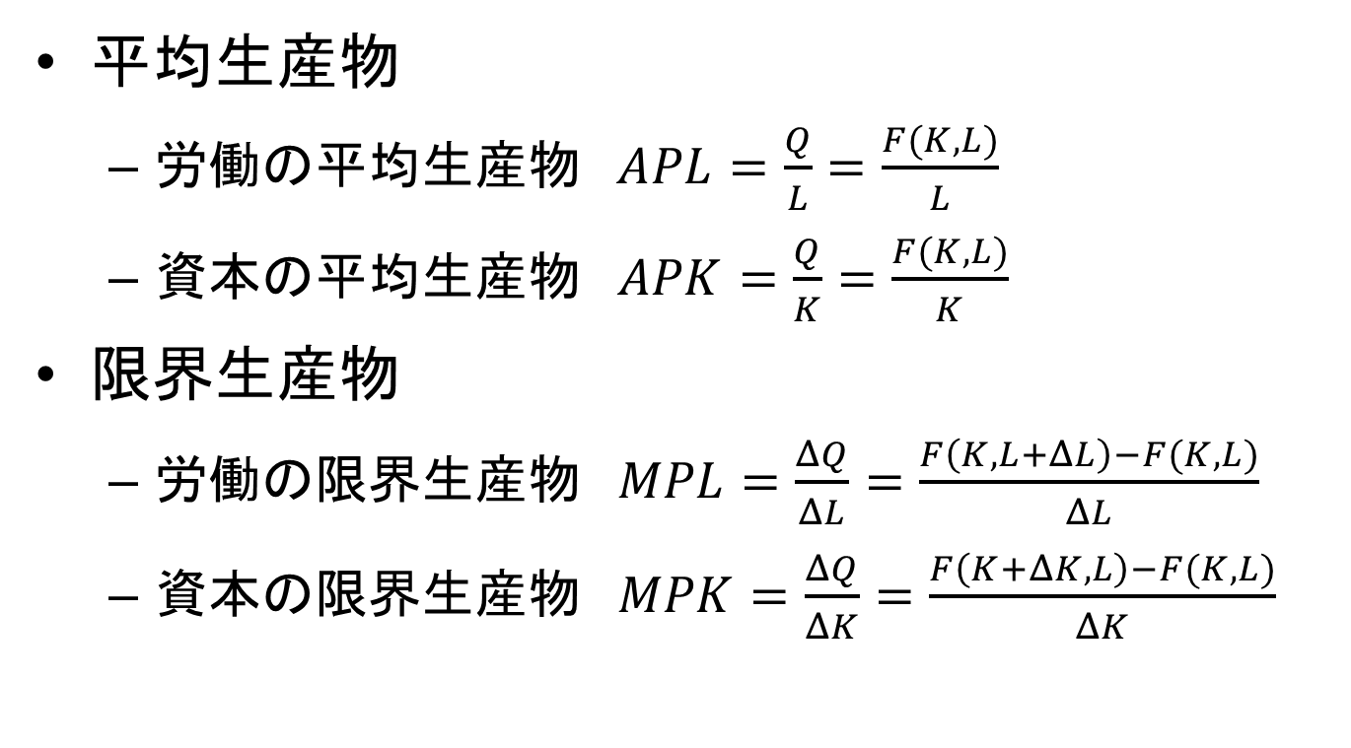
平均生産物・限界生産物の定義
平均生産物
労働の$平均生産物 APL=\frac{Q}{L}=\frac{F(K,L)}{L}$
資本の平均生産物 $APK=\frac{Q}{K}=\frac{F(K,L)}{K}$
限界生産物
労働の限界生産物 $MPL=\frac{ΔQ}{ΔL}=\frac{F\left(K,L+ΔL\right)−F(K,L)}{ΔL}$
資本の限界生産物 $MPK=\frac{ΔQ}{ΔK}=\frac{F\left(K+ΔK,L\right)−F(K,L)}{ΔK}$

Slide 11

平均生産物と限界生産物 →労働の限界生産物は低減することを表す、Lの増加とともに →傾きが緩やかになって行く
Q
MPL
$$Q=F\left(\overline{K},L\right)$$
Q₀
ΔQ
ΔL
MPLはLの減少関数
APL
L₀
L

Slide 12

平均生産物と限界生産物(2) →追加的な貢献は少なくなって行く アンバランンスになって行く
Q
MPK
$$Q=F\left(K,\overline{L}\right)$$
Q₀
ΔQ
ΔK
MPKはKの減少関数
APK
K₀
K

Slide 13
生産関数の性質
F(0, 0)=0 、二種類のインプット、一種類のアウトプット
MPK>0，MPL>0
資本および労働の限界生産物は正
→多い方が生産に貢献することができる
→資本の限界生産物は+、正
他の投入物は一定で，ある投入物を増加させると産出量は増加する
MPKはKの増加とともに減少する（Lは一定）
資本の限界生産物逓減
MPLはLの増加とともに減少する（Kは一定）
労働の限界生産物逓減
一般には，規模に関する収穫一定を仮定する
近年では，規模の経済性に伴う不完全競争の状況を仮定するモデルが流行

Slide 14
生産関数の例 Q=K^{0.3} L^{0.7}

Slide 15
Q = F(K,L) = √K x √L
→Lを2倍にしても、Qは2倍にならない
→上に凸で寝てるような右肩上がりのグラフになる
Q = F(K,L) = √K X L
F(λK, λL) = √λK・λL
= √λ^2 x K x L
=λ√K L = λF(K, L)

Slide 16
等量曲線 isoquant
等しい産出量を実現させる投入物の組み合わせ
地図の等高線に相当，消費者の無差別曲線
Q₀をある定数として，F(K, L)=Q₀を満たす点(K, L)の集合
等量曲線の性質
右下がりの曲線
原点から遠いほど高い産出量に対応
等量曲線は交わらない
原点に対して凸 （技術的限界代替率逓減の法則）

Slide 17
技術的限界代替率 RTS marginal rate of technical substitution
K
原点から遠い等量曲線： より高い産出量
ΔL
RTS=ΔK/ΔL
ΔK
RTSは逓減する
Q₁
Q₀
L

Slide 18
技術的限界代替率(2)
技術的限界代替率 RTS
労働を1単位追加的に投入する場合，産出量を一定に保つために資本の投入を何単位減らしてよいか
MPL，MPKと関係がある
今，LをΔLだけ増やした場合，KをΔKだけ減らすと産出量が一定に保たれたとすると
MPL ΔL = MPK ΔK
したがって，
RTS=ΔK/ΔL=MPL/MPK
労働の限界生産物（資本の限界生産物で測った）を表す
RTSが労働投入の増加につれて逓減：労働の限界生産物が相対的に逓減する

Slide 19
生産要素の代替の程度
等量曲線の曲がり具合： 技術的限界代替率の低減の度合いが，生産要素の代替の程度を決める
固定的な投入比率
完全代替（資本と労働が代替)
K
K
Q₁
Q₁
Q₀
Q₀
L
L

Slide 20
費用関数 cost function
産出量Qを実現するための最小費用Cが存在
生産要素の投入量をどのように組み合わせるか
QとCの対応関係→費用関数
短期と長期
投入量の変更が可能かどうか
→短期的に建物の設備は無理
→労働者は雇うべき
固定費用と可変費用
固定費用 fixed cost
産出量と無関係の一定の費用
人材募集の広告，マーケットリサーチ，土地の確保，固定設備の建設
→無関係に発生する費用、三種のこととはアウトサイドなもの
可変費用 variable cost
産出量に伴って変化する費用
C(Q)=FC+VC(Q)
平均費用と限界費用
→総費用を表す

Slide 21
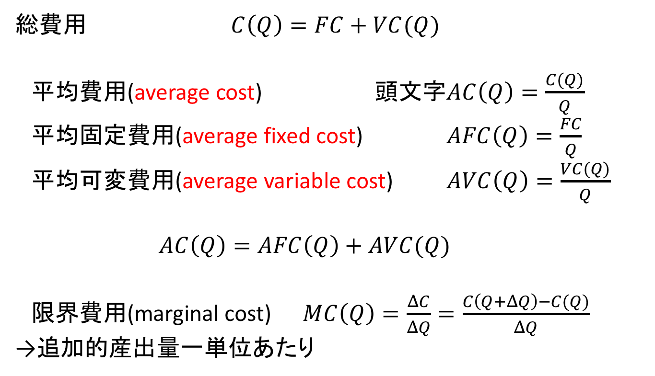
平均費用と限界費用
総費用 $C\left(Q\right)=FC+VC(Q)$
平均費用(average cost) 頭文字$AC\left(Q\right)=\frac{C(Q)}{Q}$
平均固定費用(average fixed cost) $AFC\left(Q\right)=\frac{FC}{Q}$
平均可変費用(average variable cost) $AVC\left(Q\right)=\frac{VC(Q)}{Q}$
$AC\left(Q\right)=AFC\left(Q\right)+AVC(Q)$
限界費用(marginal cost) $MC\left(Q\right)=\frac{ΔC}{ΔQ}=\frac{C\left(Q+ΔQ\right)−C(Q)}{ΔQ}$
→追加的産出量一単位あたり

Slide 22
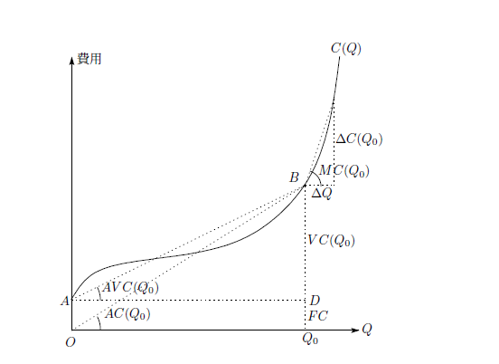
平均費用・限界費用(2)
短期費用曲線の典型的な形状
AとOの間が可変費用
C(Q)は限界費用
工場はちゃんとあるが、労働者がまばら→生産が大変、追加的なやつが無理ゲー

Slide 23
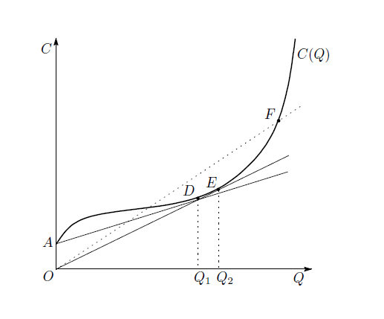
平均費用と限界費用の関係 →利潤最大化が一番の目的 →このグラフを元に供給曲線を導く m
平均費用→産出量が必要
→平均費用→どっかに行く
→なるべく交点を持つような
→接点で費用を見つける
左図のような費用曲線の場合，平均費用（および平均可変費用）が最小となる産出量が存在
→傾きは最初は緩やかだが急になって行く
平均費用の最小点 点E
平均可変費用の最小点 点D
点E，点Dで，限界費用と平均費用は一致している

Slide 24
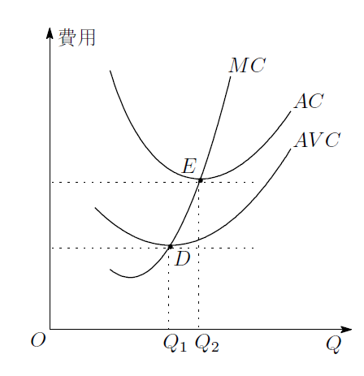
平均費用曲線と限界費用曲線
限界費用曲線は平均費用曲線の最小点を通る
平均可変費用曲線についても同様
AC>MCのとき，ACは減少
AC<MCのとき，ACは増加
上向きの力が働く
AC=MCで，ACは最小

Slide 25
AC(Q) = C(Q)/Q
AC(Q) の最小点 AC’(Q) = 0
→ AC’(Q) = (C’(Q) ・Q – C(Q))/Q^2
→C’(Q)Q = C(Q)
C’(Q) = C(Q)/Q

